Slide 1

ỦY BAN NHÂN DÂN QUẬN LONG BIÊN
TRƯỜNG MẦM NON TRÀNG AN
Ph¸t triÓn thÈm mü
Dạy hát: Rước đèn dưới trăng
Nghe hát: Chú cuội chơi trăng
Trò chơi: Bạn cùng nhảy múa

Slide 2
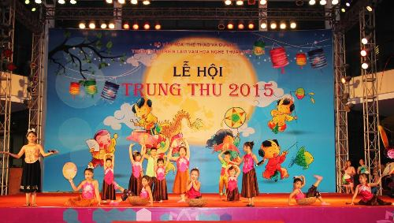
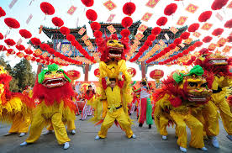
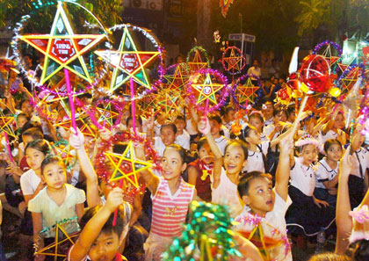
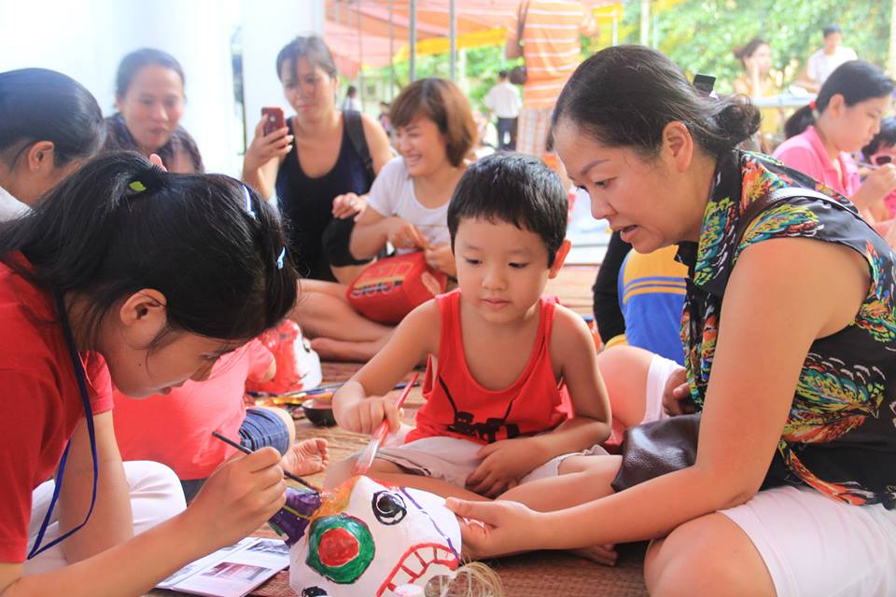
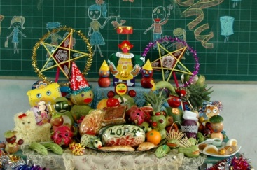

Slide 3


Dạy hát: Rước đèn dưới trăng
Tác giả: Phạm Tuyên

Slide 4

Nghe hát: chú cuội chơi trăng
Sáng tác: An Thuyên

Slide 5

Trò chơi: Bạn cùng nhảy múa

Slide 6

Trò chơi: Bạn cùng nhảy múa

Slide 7
Trò chơi: Bạn cùng nhảy múa

